Slide 1
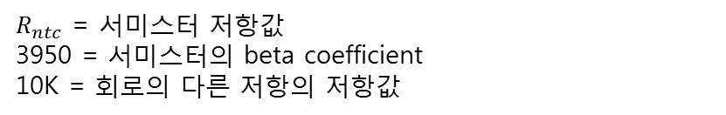
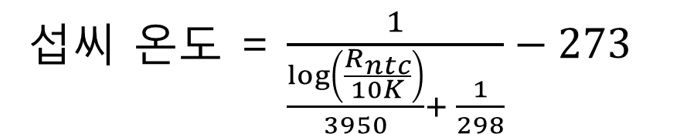
(1.0 / ( (log(fRntc/THERMISTORNOMINAL))/BCOEFFICIENT + 1.0/298.0)) - 273.0;
#define BCOEFFICIENT 3950 // The beta coefficient of the thermistor (usually 3000-4000)
#define THERMISTORNOMINAL 10000 // resistance at 25 degrees C
#define TEMPERATURENOMINAL 25 // temp. for nominal resistance (almost always 25 C)
#define SERIESRESISTOR 10000 // the value of the 'other' resistor
섭씨 온도 = $\frac{1}{\frac{\log\left(\frac{R_{ntc}}{10K}\right)}{3950}+ \frac{1}{298}}−273$
$R_{ntc}$ = 서미스터 저항값
3950 = 서미스터의 beta coefficient
10K = 회로의 다른 저항의 저항값

Slide 2
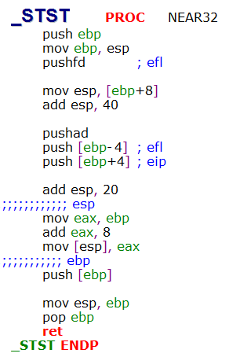
stack | 저장한 명령어
EFL | 4. pushfd
(호출 전)EBP | 3. entry code
R.A. | 2. call STST
&stOldState | 1. STST의 인자
EIP | 7. push [ebp+4]
EFL | 6. push [ebp-4]
EDI
ESI
EBP | 9. push [ebp]
ESP | 8. mov [esp], eax
EBX
EDX
ECX
EAX | 5. pushad
stOldState
이 영역의
주소

Slide 3
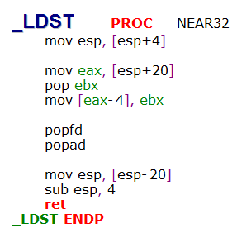
stack
R.A.
&stOldState
(LDST 시작 시) esp
stOldState
EIP
EFL
EDI
ESI
EBP
ESP
EBX
EDX
ECX
EAX
1
LDST 중 Register
ESP
EBX
EAX
EIP
stOldState의 esp가 가리키는 영역
R.A.
3
(ret 후) esp
1
20
5
4
(sub esp, 4 후) esp
6
2
7
(mov esp, [esp-20] 후) esp
3
2
ret 명령어
4
5
6
20
7
(popad 후) esp

Slide 4
.Code
CPU 레지스터
EIP
EFL
EDI
ESI
EBP
ESP
EBX
EDX
ECX
EAX
stOldState
EIP
EFL
EDI
ESI
EBP
ESP
EBX
EDX
ECX
EAX
STST 실행
STST 실행
레지스터 상태
stOldState에 저장
STST 밑의
명령어로 이동
레지스터 상태
CPU로 불러오기
LDST 실행
LDST 실행

Slide 5
메시지 맵

Slide 6
프로그램 구조 in memory
코드영역으로 64KB가 할당됨
code 영역의 시작주소는 하위 2 byte가 반드시 0이 되어야 한다

Slide 7
PE 파일 구조
windows 실행파일 구조
CPU
영역 이름 | 크기 |  | 중요 멤버
DOS header | 0x40 Byte |  | e_magic | 매직넘버(도스는 MZ)
 |  |  | e_lfanew: | NT header 위치 오프셋(실행파일 시작기준)
DOS stub | 가변적
NT header | 가변적 | 2 Byte | FileHeader .SizeOfOptionalHeader | NT의 멤버 OptionalHeader의 크기(가변적)
 |  | 2 Byte | FileHeader .NumberOfSections | 실행파일이 가진 section header의 개수
 |  | 가변적 | OptionalHeader | ImageBase, Entry Point 등 파일 실행에 필수적인 값
Section header(.text) | 33 Byte |  | Name | 섹션 이름
 |  |  | PointerToRawData | 해당 섹션 데이터의 위치
Section header(.data) | ‘’ |  | ‘’ | ‘’
Section header(.rsrc) | ‘’ |  | ‘’ | ‘’
Section(.text) |  |  |  | code 영역 데이터, 프로그램 명령어 저장
Section(.data) |  |  |  | data 영역 데이터, 전역변수, 상수 저장
Section(.rsrc) |  |  |  | 리소스 저장
eax
ebx
ecx
edx
esi
edi
esp
ebp
efl
eip
PE Header
PE Body

Slide 8
PE 파일 구조
windows 실행파일 구조
CPU
영역 이름 | 크기 |  | 멤버
DOS header | 0x40 Byte |  | e_magic | 매직넘버(도스는 MZ)
 |  |  | e_lfanew: | NT header 위치 오프셋(실행파일 시작기준)
DOS stub | 가변적
NT header | 가변적 | 4 Byte | Signiture
 |  | 20 Byte | FileHeader
 |  | 가변적 | OptionalHeader | FileHeader,SizeOfOptionalHeader에 크기가 저장
Section header(.text) | 33 Byte |  | Name | 섹션 이름
 |  |  | PointerToRawData | 해당 섹션 데이터의 위치
Section header(.data) | ‘’ |  | ‘’ | ‘’
Section header(.rsrc) | ‘’ |  | ‘’ | ‘’
Section(.text) |  |  |  | code 영역 데이터, 프로그램 명령어 저장
Section(.data) |  |  |  | data 영역 데이터, 전역변수, 상수 저장
Section(.rsrc) |  |  |  | 리소스 저장
eax
ebx
ecx
edx
esi
edi
esp
ebp
efl
eip
PointerToRawData에서
각 section의 시작주소를 알 수 있음
PointerToRawData에서
각 section의 시작주소를 알 수 있음

Slide 9
가상 프로그램 메모리에 적재
windows 실행파일
main 프로그램 | 가상 프로그램 (동적할당)
code
data
heap
 | code
 | data
 | stack
stack
DOS header
DOS stub
NT header
Section header(.text)
Section header(.data)
Section header(.rsrc)
Section(.text)
Section(.data)
Section(.rsrc)
vpStart
CPU
vpCode
eax
ebx
ecx
edx
esi
edi
esp
ebp
efl
eip
vpData
vpEnd
vpStack

Slide 10
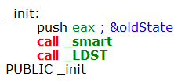
가상 프로그램 실행
가상 프로그램 (동적할당)
code
data
지역변수(uiCnt)
EBP(= 0)
R.A.
인자(&stOldState)
main 프로그램
code
data
heap
stack
smart1.exe 종료 후
main 프로그램 시작으로 돌아간다
vpStart
go 함수
stTmpState를 설정하고 LDST
stTmpState의 레지스터 설정값이 CPU에 적용되며 가상 프로그램이 실행된다
smart 함수가 종료된 후 LDST(&stOldState)로 main 프로그램의 시작으로 돌아온다
vpCode
vpData
CPU 레지스터
eax | &stOldState
ebx | 0
ecx | 0
edx | 0
esi | 0
edi | 0
esp | vpStack
ebp | 0
efl | 0
eip | vpCode
stack
go함수에서
LDST함수를 이용해
레지스터 세팅
=> heap영역의 smart1.exe 실행
vpEnd
vpStack

